Slide 1

COVID19 HASTALIĞI İLE İLGİLİ HASTA BİLGİLERİYLE HASTANIN YOĞUN BAKIM ÜNİTESİNE YATIŞ DURUMUNUN MAKİNE ÖĞRENMESİ ALGORİTMALARIYLA TAHMİNLENMESİ
İbrahim Erkut KORAL
151320173025
Haziran 2022

Slide 2
Giriş
COVID-19'a sebep olan şiddetli akut solunum sendromu coronavirus-2 (COVID-2), 2019 aralık ayının sonlarında bir araştırma sırasında Çin'in, Wuhan şehrinde salgına sebep olmuştur.
Dünya'nın genelinde vakalar çok hızlı arttığı için Dünya Sağlık Örgütü (WHO), Mart 2020'de hastalığı pandemi olarak ilan etmiştir.
2021 yılında ise vakalar eşik limitini geçtiği için kontrol altına alınamaz hale gelmiştir.
Hastalık, zayıf bağışıklık sistemi olan, diyabet, yüksek kan basıncı, kalp-damar sistemi hastalıkları ve solunum sistemi gibi kronik hastalığa sahip olan yaşlı bireylerde daha belirgin olmakla beraber ölüme sebebiyet vermektedir

Slide 3
Hastaneye Yeniden Kabul
Hastaneye yeniden kabul, hastane bakım kalitesinin kabul görmüş bir ölçütüdür.
Covid19 yaygınlığı sebebiyle, birçok ülkedeki sağlık sistemleri çökmekte ve büyüyen hasta bakımı, tanı koyma ve bakım hizmetlerine yetişememektedir.
Bu sırada, hastalığın bilinmez ve agresif yapısından dolayı hastaların yeniden kabul oranı artmaya başlamıştır.
Makine Öğrenmesi’nin regresyon ve sınıflandırma yaklaşımı, bu sorunu teşhis etmek için verilerin durumuna göre çalışmaktadır.

Slide 4
Literatür Taraması
COVID19 hastaları akciğer enfeksiyonuna sahipti ve bu nedenle birçok akademisyen erken otomatik tespit sistemleri için X-ray görüntülerini araştırdı. Apostolopoulos ve Mpesiana (2020), Narin, Kaya ve Pamuk (2020) ve Zhang, Xie, Li, Shen, ve Xia (2020), hastaların COVID19 olup olmadığını sınıflandırmak için akciğer X-ray görüntülerine farklı sinir ağları uyguladılar.

Slide 5
Literatür Taraması
Randhawa ve diğerleri (2020) 29 COVID19 virüs dizisi içeren 5000’den fazla kendine has viral genomik dizileri analiz ettiler ve bunlara karar ağaçları yaklaşımı uyguladılar.
Assaf ve diğerleri (2020), COVID19 ölüm durumunu tahminleme üzerine gelişen makine öğrenmesi modellerini kullanarak sonuçlar elde ettiler.

Slide 6
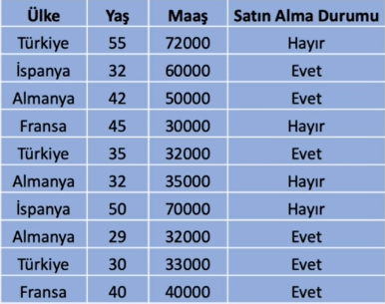
Makine Öğrenmesi Nedir?
Bilgisayarların insanlara benzer şekilde öğrenmesini sağlamak amacıyla çeşitli algoritma ve tekniklerin geliştirilmesi için çalışılan bilimsel bir alandır.
Peki bu veri setinden farklı bir soru ile gelirsek?
32 yaşında 30.000 TL geliri olan bir Türk bu ürünü alır mı?
Bu soruya içgüdüsel olarak evet cevabını veriyoruz fakat bu veriler arttıkça
ve karmaşıklaştıkça bu sorun içgüdüsel olmaktan çıkıp, otomatizasyona bağlı
tahminleme ihtiyaçları ortaya çıkmıştır.

Slide 7
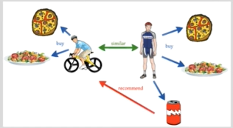

GERÇEK HAYAT ÖRNEKLERİ
Netflix, Amazon ve e ticaret sitelerinde benzer yapıdaki insanların yaptıkları tercihlere öneriler sunma sistemi bu tema üzerine kurulmuştur.

Slide 8
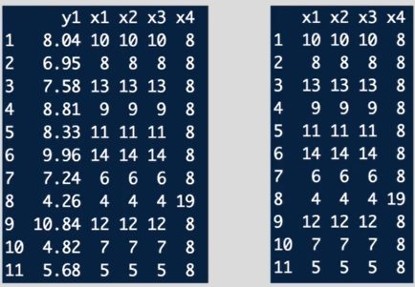
TERİMLERE KISA BİR BAKIŞ
Bağımlı Değişken ve Bağımsız Değişken Kavramları
Bağımlı Değişken : Tabloda görülen y değerleri.
Bağımsız Değişken : Tabloda görülen x değerleri.
Gözetimli Öğrenme ve Gözetimsiz Öğrenme Kavramları
Gözetimli Öğrenme : Veri setimizin içinde bağımlı değişken de bulunuyorsa;
Gözetimsiz Öğrenme : Veri setimizin içinde bağımlı değişken bulunmuyorsa.

Slide 9
TERİMLERE KISA BİR BAKIŞ
Problem türümüz ne olacak?
Regresyon ya da Sınıflandırma
Regresyon Problemleri: Eğer bağımlı değişkenimiz
sürekli ise
Sınıflandırma Problemleri: Eğer bağımlı değişkenimiz
kesikli ise(1/0, Evet/Hayır, Kadın/Erkek gibi.)

Slide 10
TERİMLERE KISA BİR BAKIŞ
Değişken türleri;
Kategorik Değişken: Değişkenlerin sözcüklerden/kelimelerden oluştuğu durum.
Sayısal Değişken: Değişkenlerin sürekli/kesikli sayılardan oluştuğu durum.

Slide 11
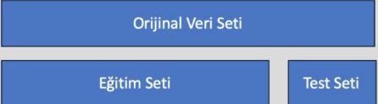
TERİMLERE KISA BİR BAKIŞ
Train/Test Kavramı
Orijinal veri setinin belli bir kısmının genellikle yüzde olarak 70/30 olarak ayrılıp, eğitim için ayrılan kısma makine öğrenmesi uygulayarak, uyguladığımız modelin performansını ölçmek için ise test setini kullanmak amaçlı uygulanan bir performans ölçüm şeklidir.

Slide 12
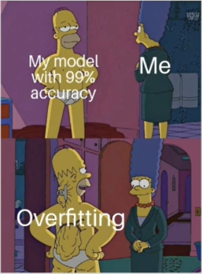
TERİMLERE KISA BİR BAKIŞ
Overfitting Kavramı:
Aşırı öğrenme(overfitting), algoritmanın eğitim verisi üzerinden
en alt kırılıma kadar çalışıp, sonuçları ezberlemesi ve sadece o veriler üzerinden başarı elde edebilmesidir.
Overfitting olan algoritmaların varyansı çok yüksektir.
Rassallığını kaybetmiştir.

Slide 13
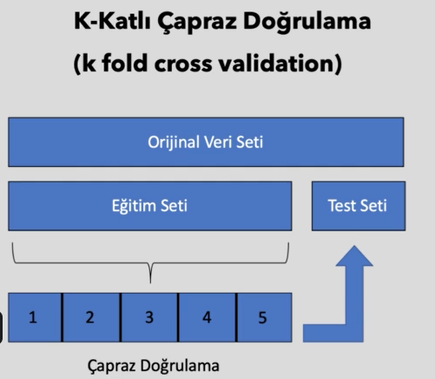
TERİMLERE KISA BİR BAKIŞ
Model doğrulama yöntemleri:
Bir model kurduğumuzda modelin belirlediğimiz, ya da
ön tanımlı olan değerleri optimum değerleri olmayabilir.
Bunun için model doğrulama yöntemleri kullanılır.
En çok kullanılan yöntemlerden biri olan K- Katlı Çapraz Doğrulama.
Eğitim setinin de kaç katlı çapraz doğrulama yapacak isek o kadar
alt parçaya ayrılması(örnekte 5 katlı) ve her bir parçanın küme dışı
sırasıyla bırakılarak eğitilmesi ve ardından test edilmesi üzerine opti
mum değerlerin bulunması mantığına dayanır.

Slide 14
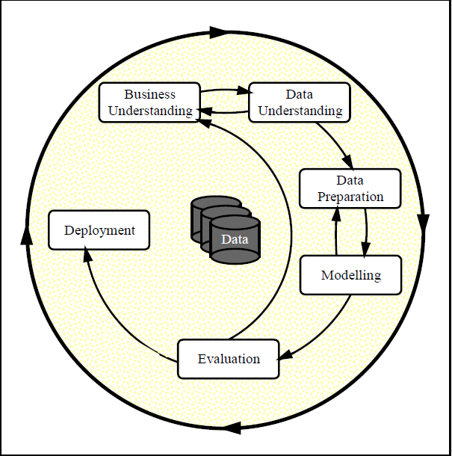
CRISP-DM METODOLOJİSİ
Cross Industry Standard for Data Mining

Slide 15


Veri Seti Açıklaması
Kullanılan veri seti Kaggle platformu üzerinde bulunan “COVID-19 patient pre-condition dataset” isimli veri setidir. Veri seti Meksika’da bulunan bir hastanede hastalar ile ilişkili bazı bilgiler içermektedir. Veri seti içerisinde toplamda 563201 adet veri vardır ve veri seti 23 adet sütuna sahiptir. Veri setine ve daha fazla açıklamaya bu linkten erişim sağlanabilir:

Slide 16
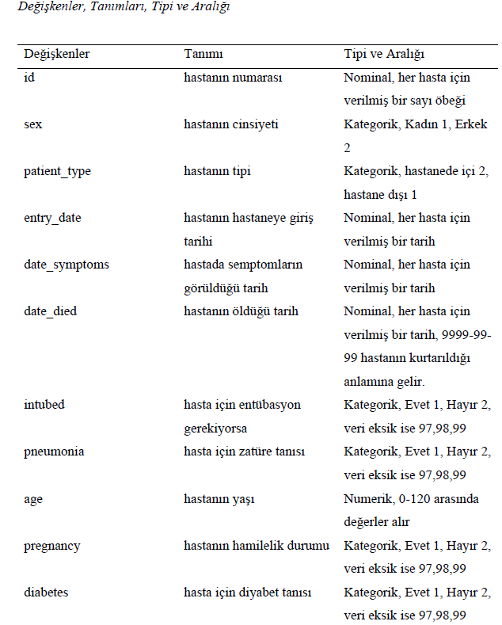
Değişkenler, Tanımları, Değer Aralıkları

Slide 17
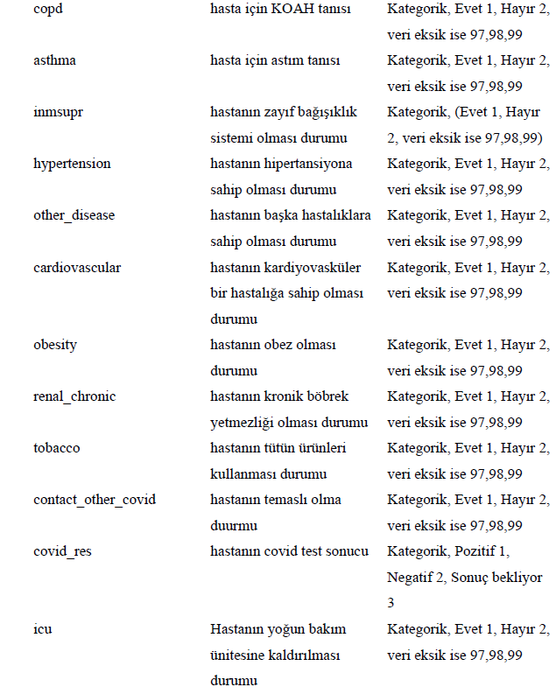
Değişkenler, Tanımları, Değer Aralıkları

Slide 18
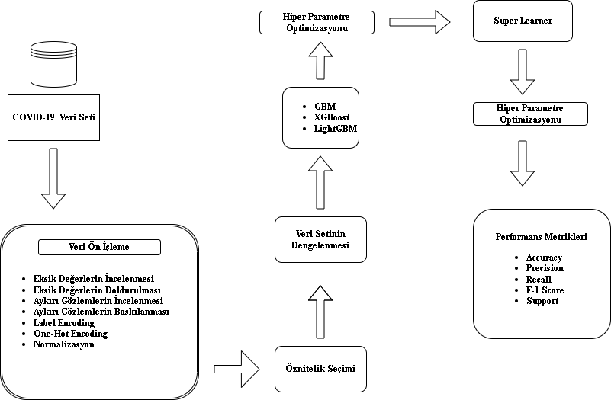
Çalışmanın Yol Haritası

Slide 19
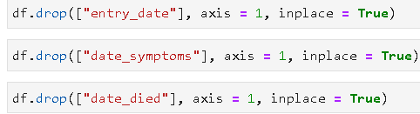
Veri Ön İşleme

Slide 20
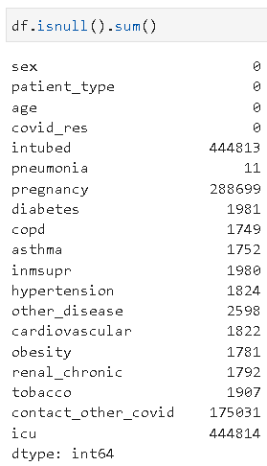
Veri Ön İşleme-Eksik Gözlem Sorgusu

Slide 21
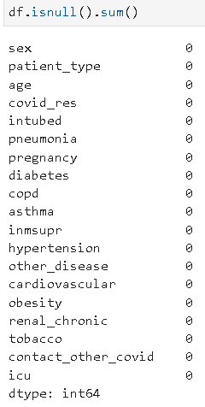
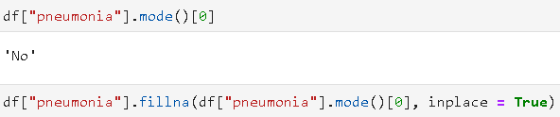
Veri Ön İşleme-Eksik Gözlem

Slide 22
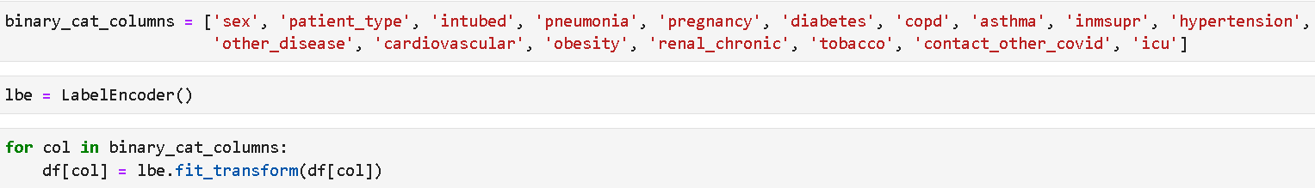
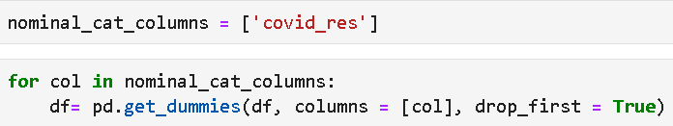
Veri Ön İşleme-Encoding

Slide 23
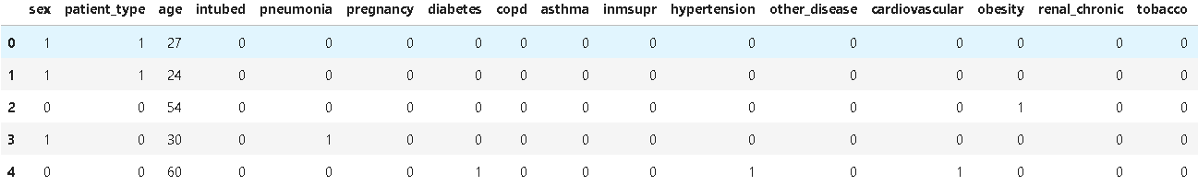
Veri Ön İşleme Sonrası

Slide 24
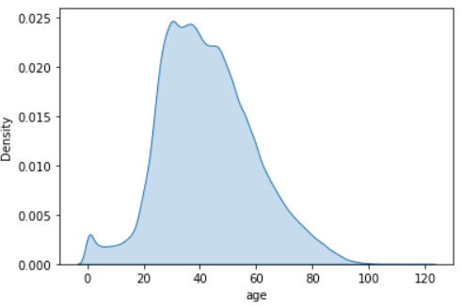
Yaş Değişkeni Dağılım Tablosu

Slide 25
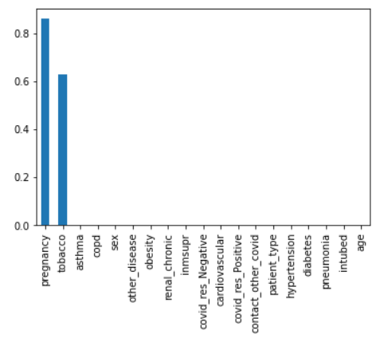
Feature Selection

Slide 26
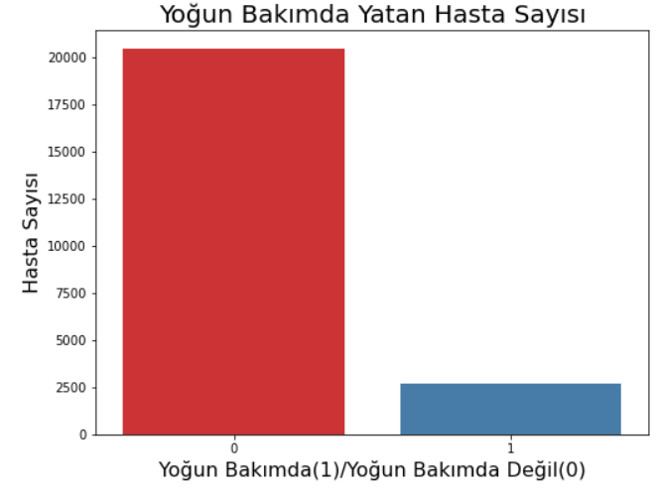
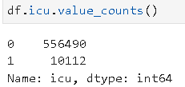
Veri Setinin Dengelenmesi

Slide 27
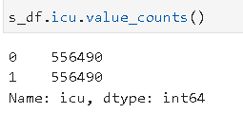
SMOTE(Synthetic Minority Oversampling Technique )
SMOTE tekniği, tıpta giderek daha fazla kullanılan dengesiz yüksek boyutlu verilerle makine öğreniminde güçlü olduğu gösterilen ve yaygın olarak kullanılan bir tür aşırı örnekleme yöntemidir. SMOTE tekniği, örnek sayısını artırmak için azınlık sınıfı örneğine katılan en yakın komşulardan azınlık sınıfının rastgele yeni örneklerini üretir. Bu örnekler, orijinal veri kümesinin özelliklerine göre oluşturulur, böylece azınlık sınıfının orijinal örneklerine benzer hale gelirler.

Slide 28
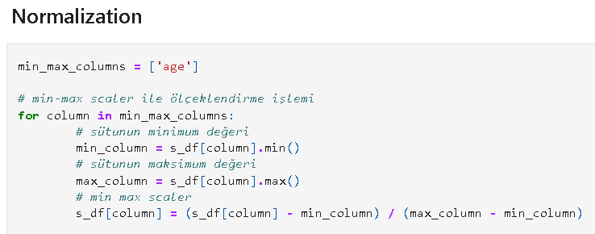
Normalizasyon

Slide 29
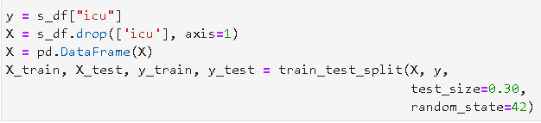
Train,Test,Split İşlemi

Slide 30
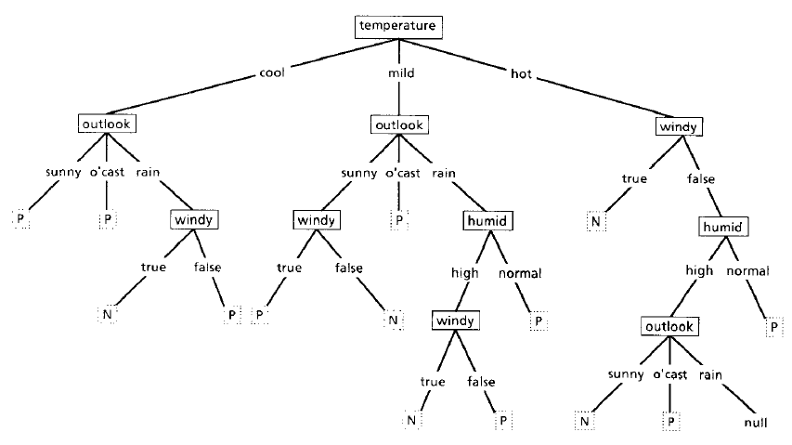
Karar Ağaçları
Karar ağaçları, 2 adım ile oluşturulur. Bunlar ağacın kurulumu ve budama kısımlarıdır. Ağaç kurulum aşaması, baştan sona doğru bir yol olarak takip edilir. Bu aşamada, ağaç yapısı, veri öğeleri aynı sınıf etiketine ait olana kadar özyinelemeli olarak bölünmeye devam eder.
Ağaç budama adımı; aşağıdan yukarıya doğru yapılır ve fazla öğrenmeyi azaltarak algoritmanın performansını geliştirmek için uygulanır.

Slide 31
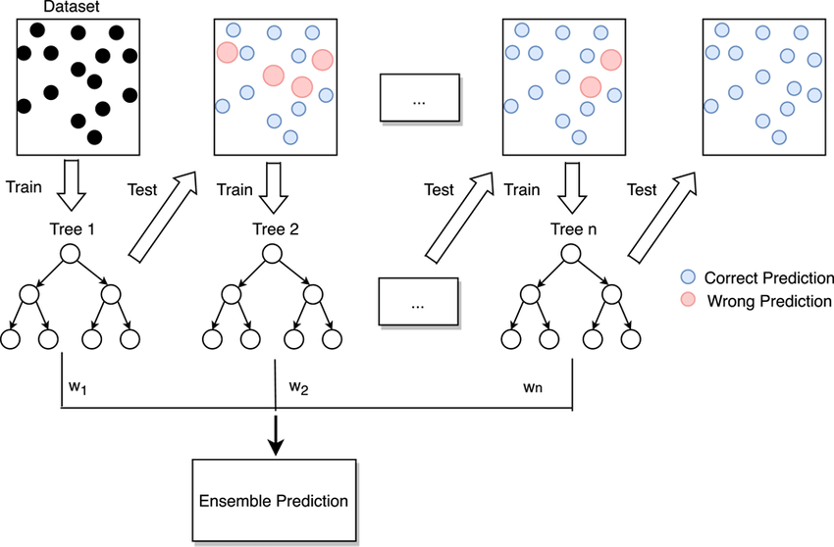
Boosting
Boosting algoritması, Bartlett vd. tarafından 1998 yılında sunulmuştur. Bu algoritmada birçok model sırayla eğitilir. Tekrarlanan her iterasyonda; yanlış sınıflandırılan örneklerin ağırlığı arttırılırken, doğru sınıflandırılan örneklerin ağırlığı düşürülür. Birçok iterasyondan sonra, bu algoritma tüm zayıf öğrenicileri tek bir tahmin kuralında toplayarak daha güçlü bir öğrenici oluşturmayı hedefler. Bu öğrenici, tek başına kalan zayıf öğrenicilerden daha doğru ve yüksek performanslıdır

Slide 32
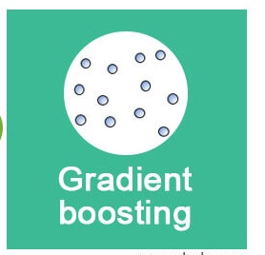
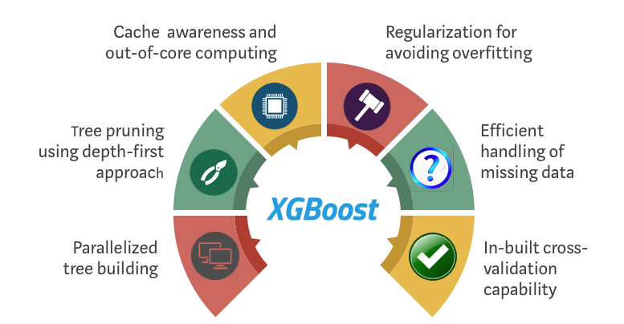

Kullanılan Modeller

Slide 33
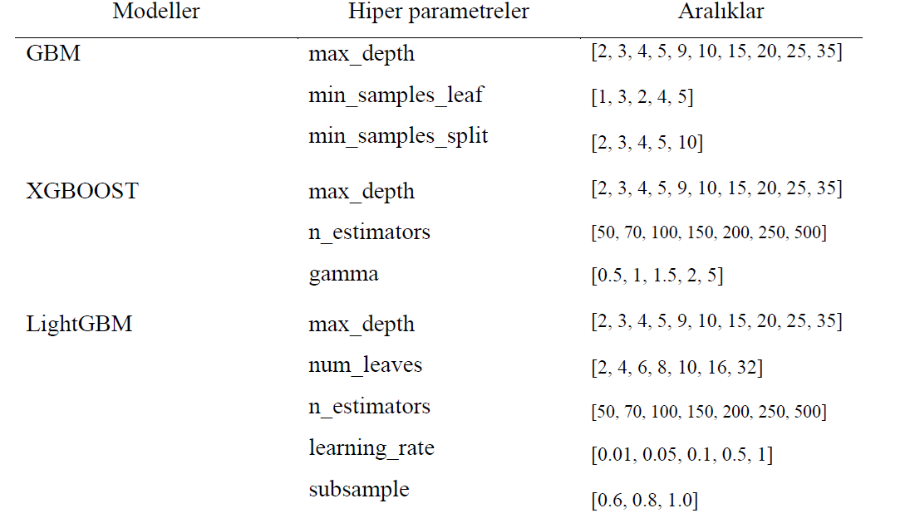
Hiper-Parametre Tuning

Slide 34
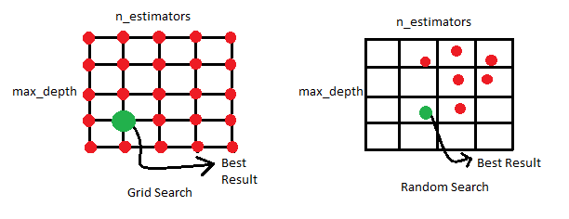
GridSearchCV vs RandomizedSearchCV

Slide 35
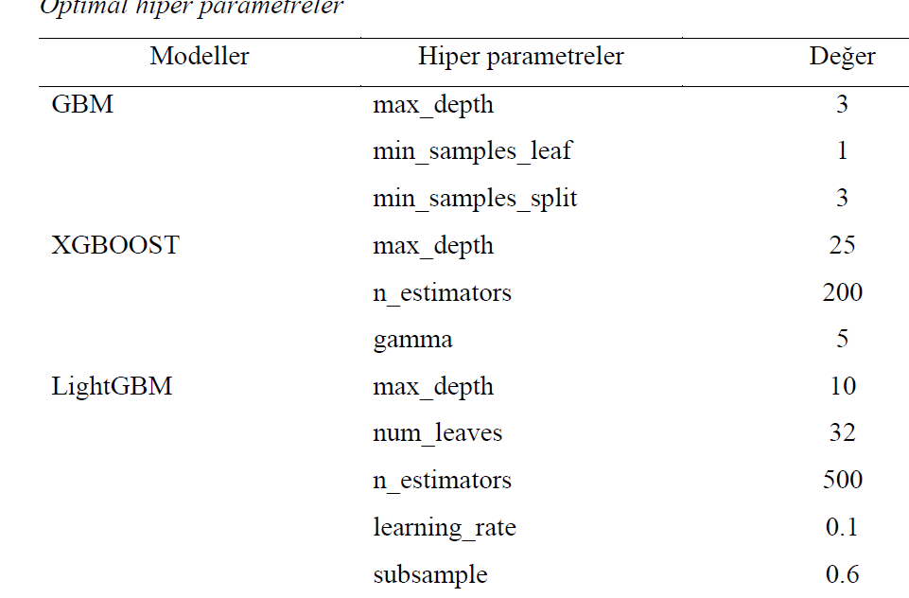
Hiper-Parametre Tuning Sonuçları

Slide 36
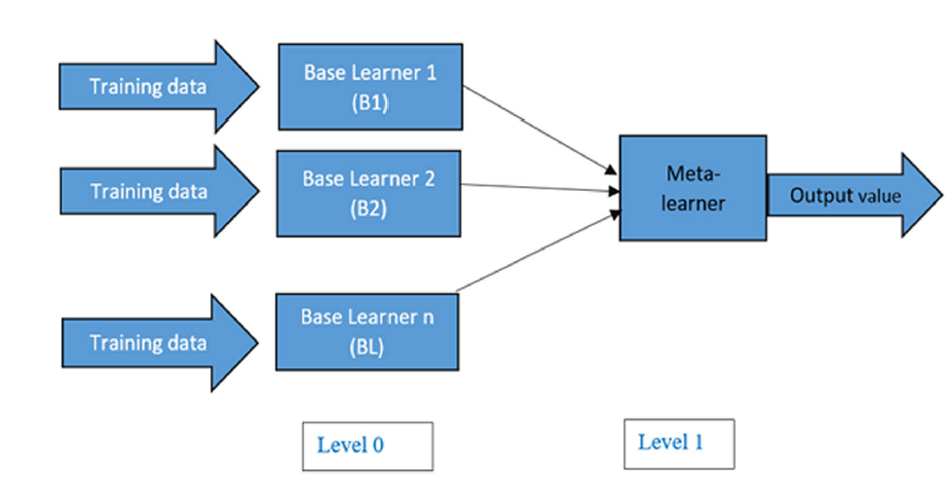
Super Learner(Stacking)

Slide 37
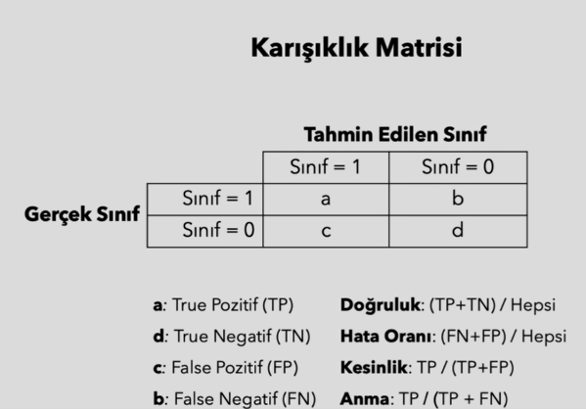
Performans Metrikleri
Model başarı değerlendirme yöntemleri(Sınıflandırma Problemleri İçin)
a : Eğer biz hasta olan bir bireye hasta şeklinde bir taminleme yapıyorsak bu bizim TP değerimizdir.
b : Eğer biz hasta olan bir bireyi sağlıklı olarak tahminleme yapıyorsak FN değerimizdir.
c : Eğer biz sağlıklı olan bir bireye sağlıklı olarak tahminleme yapabiliyorsak bu bizim TN değerimizdir.
d : Eğer biz sağlıklı olan bir bireyi hasta olarak tahminleme yapabiliyorsak bu bizim FP değerimizdir.

Slide 38
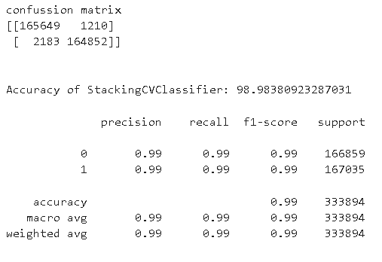
SONUÇLAR
Accuracy: Bu metrik bir model sonucunda en çok karşılaştığımız metriktir. Fakat sonuca doğru demek için yeterli bir metrik değildir. Bu değer modelde doğru tahmin ettiğimiz alanların tüm veri kümesine bölünmesi ile elde edilen bir değerdir.
Precision: Pozitif olarak tanımladığımız değerlerin kaçının pozitif olduğunu gösterir.

Slide 39
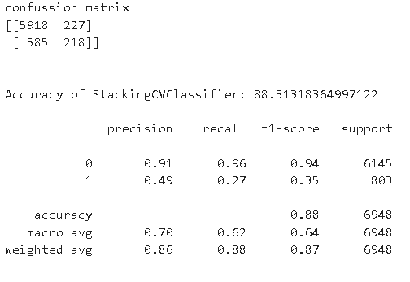
Veri Ön İşleme Olmasaydı?

Slide 40
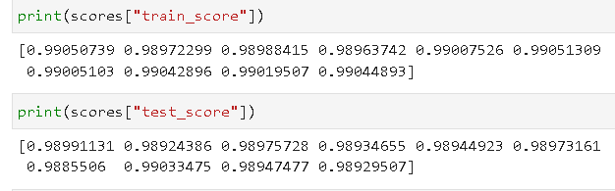
Overfitting Kontrolü

Slide 41
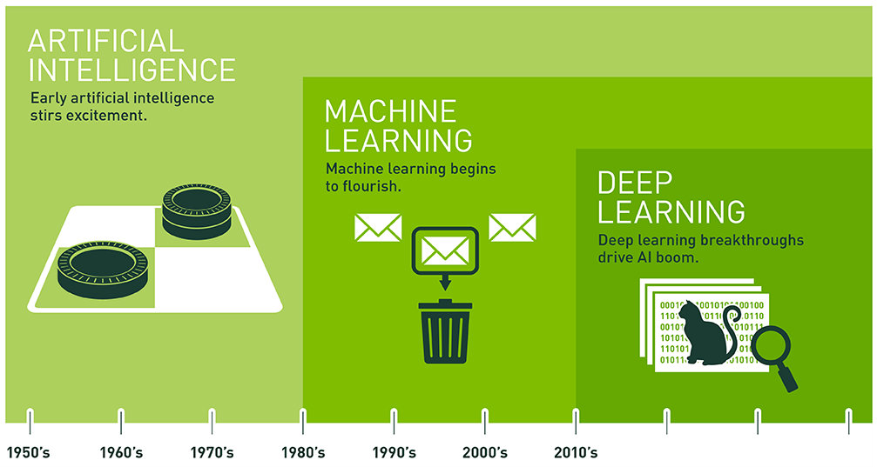
Gelecek Çalışma için Öneriler

Slide 42
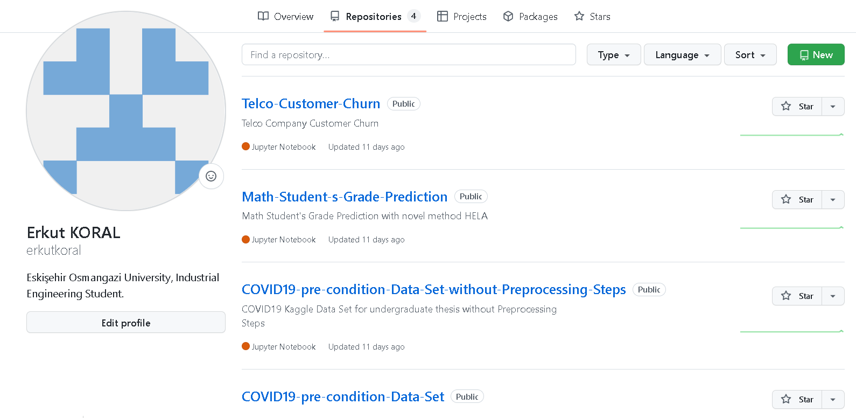
Veri Seti Linkleri ve Github
https://www.kaggle.com/datasets/tanmoyx/covid19-patient-precondition-dataset?select=covid.csv
https://www.gob.mx/salud/documentos/datos-abiertos-152127
https://github.com/erkutkoral

Slide 43


